Slide 1
第5章 数字图像内容安全
图像信息隐藏算法三

Slide 2
图像水印算法介绍
普通图像水印
隐蔽性
图像鲁棒性水印
能够抵抗各种信号处理、攻击
图像脆弱性水印
完整性验证、篡改定位

Slide 3
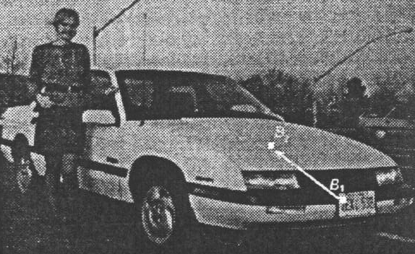
图像（半）脆弱水印的应用
（a）块B1被压缩后隐藏到块B2的LSB中
Notes:
例：篡改恢复-先将重要信息压缩后嵌入到非重要块

Slide 4
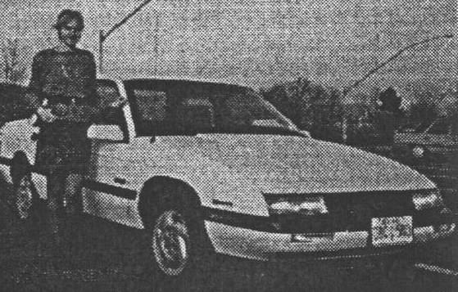
图像（半）脆弱水印的应用
（b）车牌部分被调换
Notes:
例：篡改恢复

Slide 5
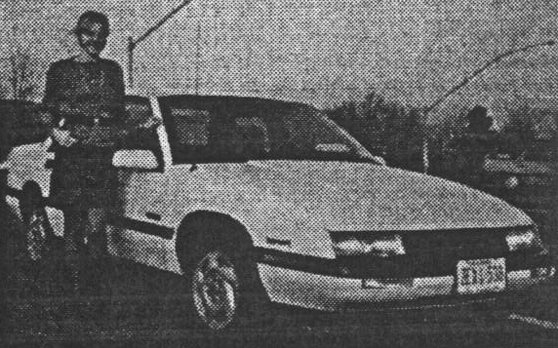
图像（半）脆弱水印的应用
（c）提取并恢复后的图像（车牌被改正过来）
Notes:
例：篡改恢复

Slide 6
内容认证
内容认证研究以下几个问题
作品是否被改变？
作品哪一部份被改变？
被改变的作品能复原吗？

Slide 7
内容认证
基于密码学的完整性认证方案
使用哈希函数生成内容的摘要。
使用发送方私钥对摘要签名。
发送内容及其签名到接收方。
接收方验证签名，判定内容完整性。
水印解决方案的特点：
不需要额外的数据存储认证信息。
传输过程中，水印经受与载体相同的处理。

Slide 8
内容认证
完全内容认证
完全内容认证系统用于验证作品是否一点没变
主要用途
医学图像，法庭证物
主要方法
脆弱水印：算法被设计为，即使作品仅被微小改变，水印也会消失。
嵌入签名：用密码技术产生的签名作为水印嵌入到载体中。
Notes:
医学图像数据库中，由于图像的一点点改动都可能会影响最后的诊断
结果，因此要求嵌入的水印就应当属于完全脆弱性数字水印

Slide 9
内容认证——完全内容认证
基于脆弱水印的认证方法
使用LSB将水印嵌入作品。
传输过程中，若有噪声、滤波、压缩编码等等环节，水印将消失。
这样的作品不能通过接受方的认证。

Slide 10
内容认证——完全内容认证
基于脆弱水印的认证方法的安全问题
可以搜集多幅水印图像，拼凑出篡改图像，同时能通过认证。
可以修改非水印区域同时通过认证。

Slide 11
内容认证——完全内容认证
基于脆弱水印的认证方法的安全问题

Slide 12
内容认证——完全内容认证
嵌入签名的方法
P. W. Wong水印系统
基于公钥的图像认证和完整性数字水印系统。
利用hash函数的单向性和“雪崩效应”定位篡改。
借助公钥系统的便利性，公钥的用户完成对图像的完整性检测和身份认证 。
Wong P W. A public key watermark for image verification and authentication. Proceedings of the IEEE International Conference on Image Processing[C]. Chicago, Illinois, USA, Oct.1998,1:455~459.
Notes:
用于图像完全级认证的数字水印一般采用脆弱水印。脆弱水印算法大都由空间域LSB水印算法演变而来
利用hash函数的单向性和能在输入发生微小变化时得到完全不同输出值的特点，结合图像分块来完成对图像像素值微小改变的定位。同时借助公钥系统的便利性，使得任何人，只要他能获得作者的公钥，便可以完成对图像的完整性检测和身份认证

Slide 13

内容认证—— P. W. Wong水印算法的流程
水印嵌入过程
将原始图像(M×N大小)按I×J的大小进行分块，记第r个分块为$X_{r}$。
将水印二值图像扩充为与原始图像同样大小的尺寸，亦按I×J的大小进行分块，记第r个分块为$W_{r}。$

Slide 14
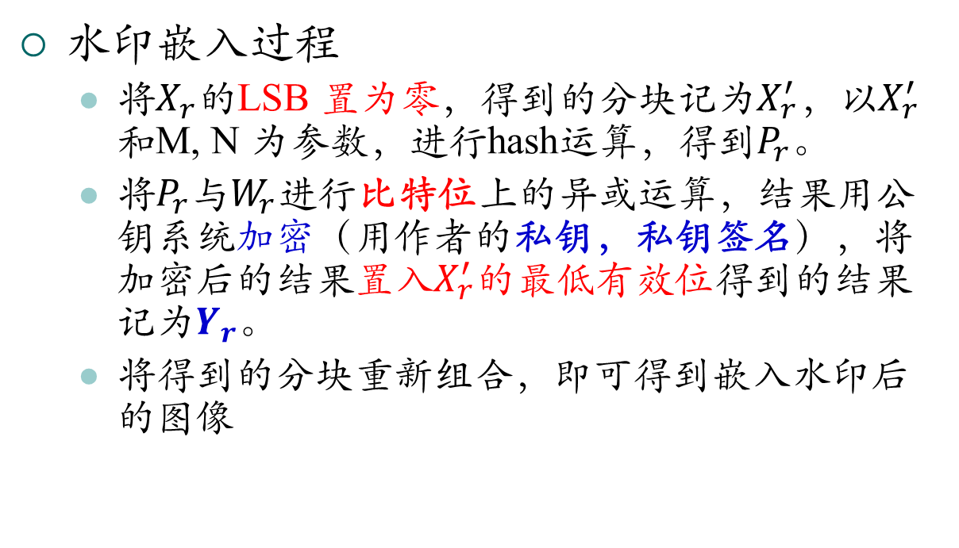
内容认证—— P. W. Wong水印算法的流程
水印嵌入过程
将$X_{r}$的LSB 置为零，得到的分块记为$X_{r}^{′}$，以$X_{r}^{′}$ 和M, N 为参数，进行hash运算，得到$P_{r}$。
将$P_{r}$与$W_{r}$进行比特位上的异或运算，结果用公钥系统加密（用作者的私钥，私钥签名），将加密后的结果置入$X_{r}^{′}$的最低有效位得到的结果记为$Y_{r}。$
将得到的分块重新组合，即可得到嵌入水印后的图像
Notes:
$将X_{r}^{′}块的像素值$和M,N 输入hash函数，得到hash值$P_{r}$

Slide 15
内容认证——问题
接收端如何完成图像认证？
与基于LSB的脆弱水印方案的核心区别是什么？替换非水印区域比特是否能通过认证？
不使用水印图像能否完成认证？水印图像的用途是？
为什么要选用非对称密钥系统？

Slide 16
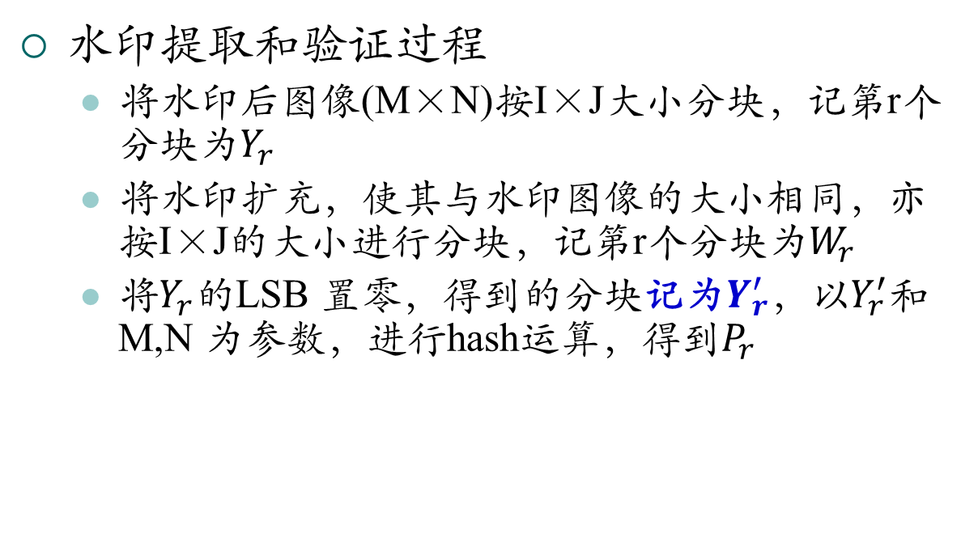
内容认证—— P. W. Wong水印算法的流程
水印提取和验证过程
将水印后图像(M×N)按I×J大小分块，记第r个分块为$Y_{r}$
将水印扩充，使其与水印图像的大小相同，亦按I×J的大小进行分块，记第r个分块为$W_{r}$
将$Y_{r}$的LSB 置零，得到的分块记为$Y_{r}^{′}$，以$Y_{r}^{′}$和M,N 为参数，进行hash运算，得到$P_{r}$

Slide 17
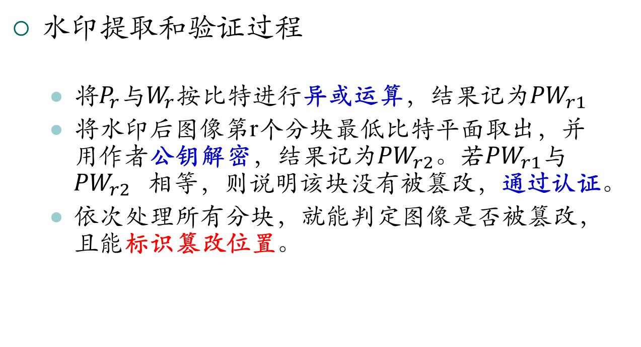
内容认证—— P. W. Wong水印算法的流程
水印提取和验证过程
将$P_{r}$与$W_{r}按$比特进行异或运算，结果记为${PW}_{r1}$
将水印后图像第r个分块最低比特平面取出，并用作者公钥解密，结果记为${PW}_{r2}$。若${PW}_{r1}$与${PW}_{r2}$相等，则说明该块没有被篡改，通过认证。
依次处理所有分块，就能判定图像是否被篡改，且能标识篡改位置。

Slide 18
内容认证- ——半脆弱水印算法
在许多场合下，高品质的有损压缩应该是合理的，因为这种压缩并没改变图像的视觉质量，对图像进行剪切等编辑操作应视为不合理失真，因为它完全改变了图像内容。
半脆弱水印：遭遇合理处理时，水印能够生存，遭遇不合理处理时，水印消失。

Slide 19
内容认证- ——半脆弱水印算法
半脆弱水印算法首先对图像进行可逆变换, 然后修改变换域系数来实现水印的嵌入。变换域数字水印嵌入的信息量大、安全性高。目前大多数半脆弱水印算法采用DCT和DWT变换。
通常基于DCT域的半脆弱水印算法是为了抵抗JPEG压缩而提出的。

Slide 20
内容认证- ——半脆弱水印算法
Lin和Chang 给出了一种可以在一定程度上抵抗JPEG压缩的半脆弱水印技术,该技术可以识别被篡改的块的位置, 并且可以利用来自原图的一个粗糙图像来对篡改块进行恢复。所提出的算法基于JPEG压缩前后DCT系数的不变特性:
JPEG变换前后两个8×8子块相同位置的系数关系保持不变。
Lin C Y, Chang S F.Semi-fragile watermarking for authentication JPEG visual content, Proceedings of SPIE Conference on Security and Watermarking of Multimedia Contents [C], san Jose, CA ,USA, Jan 2000,3971:140-151.
Notes:
均匀量化时，如果DCT系数首先被一个较大的量化步长量化，则能够使用较小的量化步长将系数无损的恢复出来。

Slide 21
内容认证- ——半脆弱水印算法
算法利用这个特性来形成认证信号, 将其嵌入到DCT系数中。此算法的优点是虚警率近似为0, 并且对大多数攻击, 比如去噪、剪切、直方图均衡等检测效果好, 抗JPEG压缩能力强。但算法的篡改定位精度不够准确, 只能定位到以块为单位的地方, 而对于图像部分像素的改变无法准确定位, 且恢复后的图像质量较差。

Slide 22
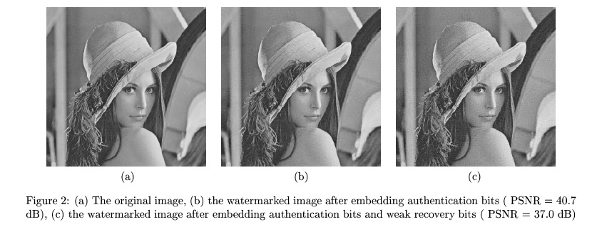
内容认证——半脆弱签名
认证效果

Slide 23
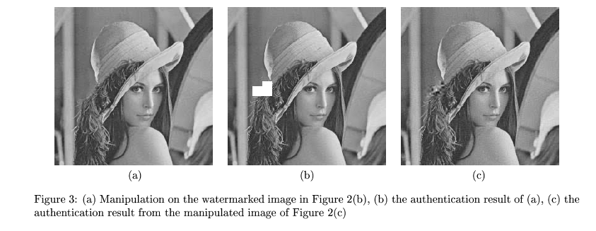
内容认证——半脆弱签名
认证效果

